Slide 1
计算机系统（3）
计算机与软件学院 王毅
yiwang@szu.edu.cn

Slide 2
计算机系统（三）
课程介绍
注意事项
主讲教师介绍

Slide 3
课程介绍
课程名称： 计算机系统（3）
课程编号： 1502790001
课程类型： 专业必修（专业核心课）
基础课
专业基础课
专业课

Slide 4
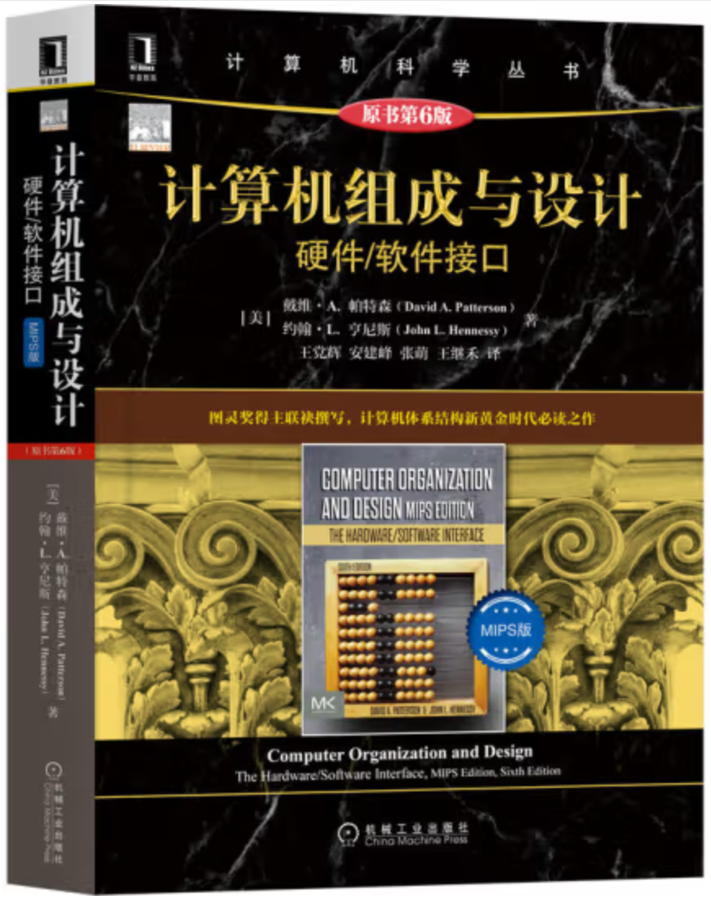
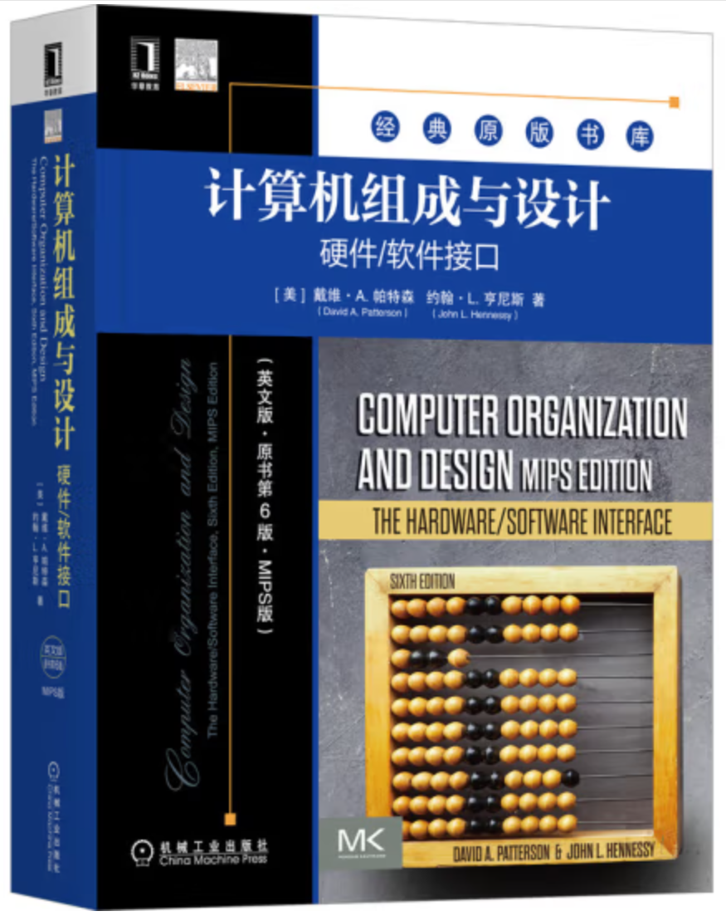
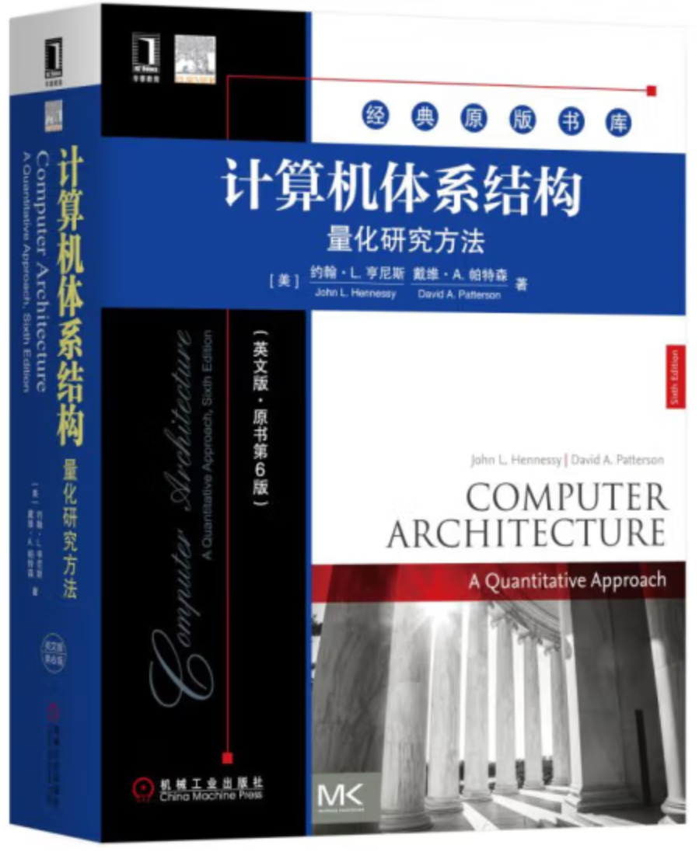
教材
主讲教材：(美) David A. Patterson，John L. Hennessy 著,
王党辉 等译，
《计算机组成与设计 – 硬件/软件接口》
（原书第6版），机械工业出版社，2022.
参考教材：(美) John L. Hennessy，David A. Patterson著
《计算机体系结构：量化研究方法》
（英文版第6版），机械工业出版社，2019.

Slide 5
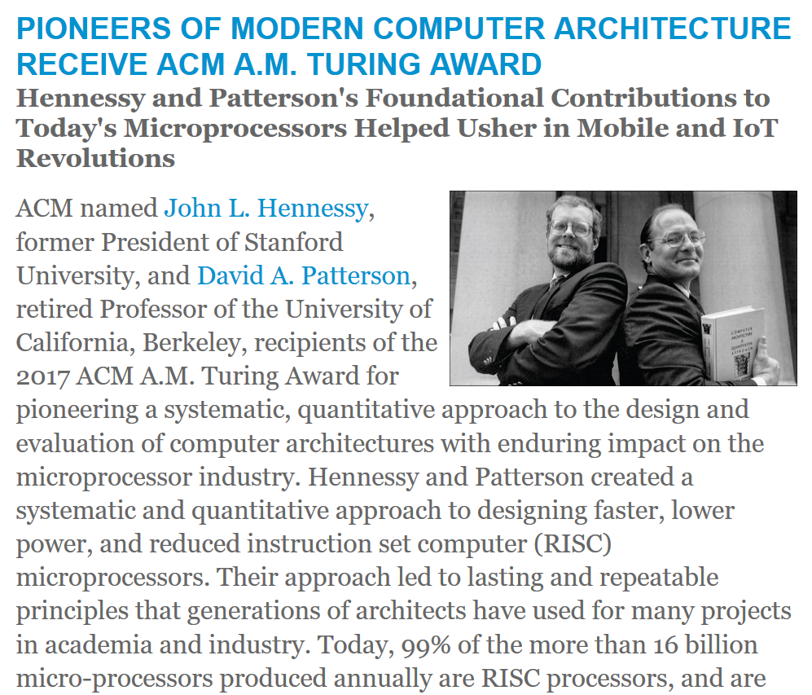
信大神得永生
2017图灵奖获得者
David A. Patterson
John L. Hennessy

Slide 6
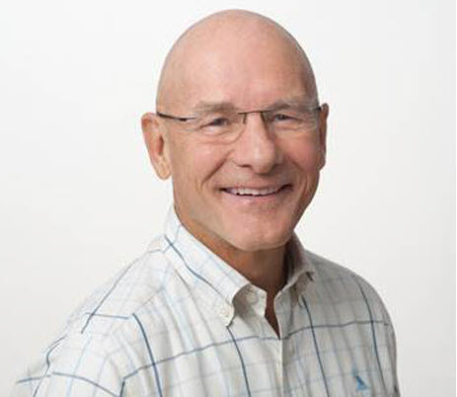
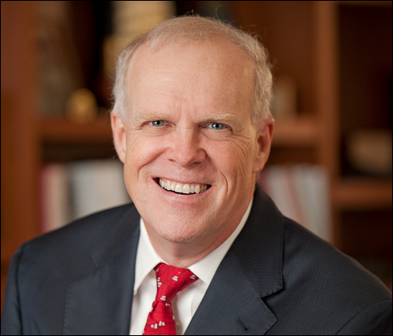
David A. Patterson
UC Berkeley教授
Distinguished Engineer @Google
John L. Hennessy
Stanford校长
Chairman @ Alphabet

Slide 7
上课时间
授课时间：总共17周
周五1-2 节 （致理楼 L1-503）
周五3-4 节 （致腾楼 324 ）
实验课：
第4周开始（9月27日）
共7个必做实验
第5周周五（10月4日）国庆假期

Slide 8
课程进度安排
总学时：72
讲授学时： 36
实验学时： 36
主要讲授教材的六个章节
第1章： 计算机抽象及相关技术
第5章： 大容量和高速度：开发存储器层次结构
第2章： 指令：计算机的语言
第6章： 从客户端到云的并行处理器
第3章： 计算机的算术运算
第4章： 处理器

Slide 9
实验安排
周次 | 实验内容
1-3 | Chipsel教学视频 | 自学
4 | 实验1： MIPS指令集实验
6 | 实验2： MIPS64乘法器模拟实验
7 | 实验3： 取指和译码功能设计 （1）MIPS指令译码设计
8 | 实验3： 取指和译码功能设计 （2）寄存器文件设计
9 | 实验3： 取指和译码功能设计 （3）组合功能部件完成设计
10 | 实验4： 处理器结构实验1
11 | 实验4： 处理器结构实验1
12 | 实验5： 处理器结构实验2
13 | 实验6： RISC-mini处理器运行观察
14 | 实验6： RISC-mini处理器运行观察
15 | 实验7： 新增指令实验
16 | 实验7： 新增指令实验
17 | 实验8： 处理器结构设计实验 | 选做
17 | 实验9： 并行结构实验 | 选做

Slide 10
考核方式
闭卷考试
考试成绩组成：
总成绩 = 平时成绩*40% + 期末成绩*60%
平时成绩包括：平时作业、实验报告
出勤
珍惜受教育的机会
掌握知识和技能比取得分数更重要
最快捷地掌握知识的途径仍然是上课听讲

Slide 11
答疑
答疑时间
上课前
下课后
OR 提前预约
答疑注意事项
问题是什么？
你的解决方案是什么？

Slide 12
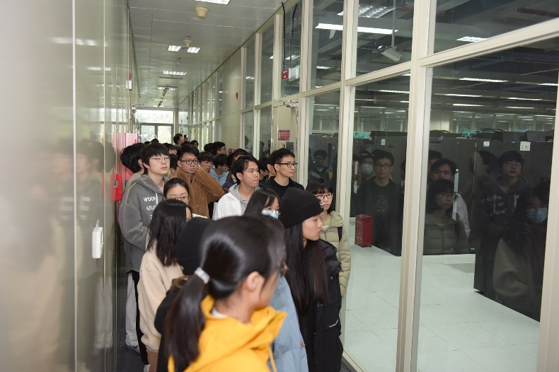
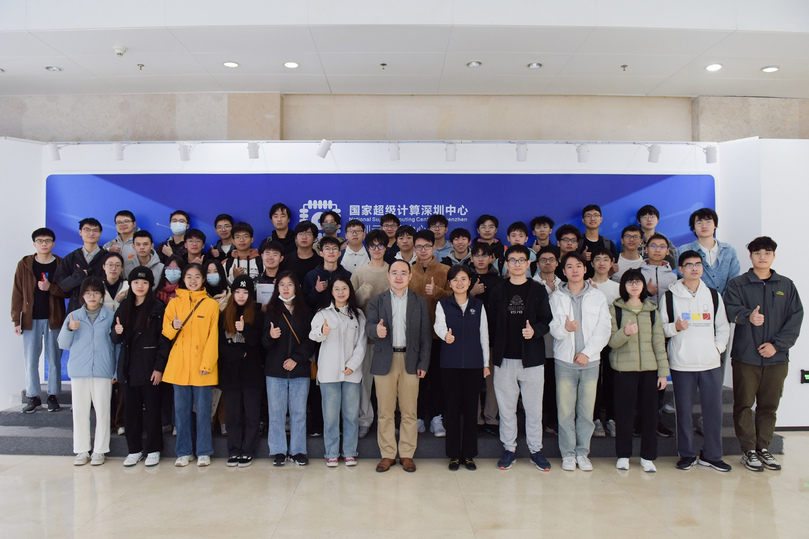
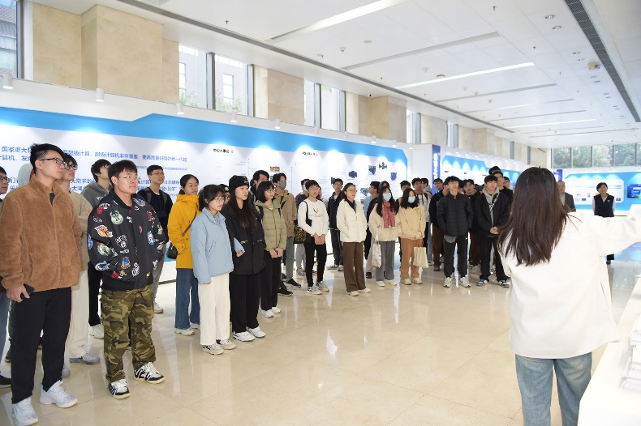
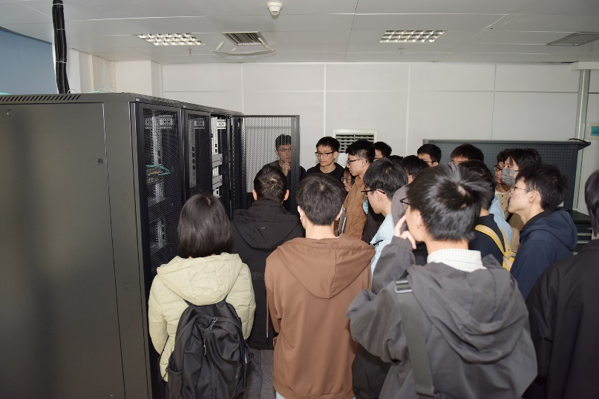
参观国家超级计算中心

Slide 13
任课教师
主讲教师： 王毅
2014年5月 加入深圳大学， 特聘教授
曾任 计算机与软件学院 副院长
曾任 高性能计算研究所 常务副所长
国家优青、广东省杰青、深圳市杰青获得者
联系方式：
办公室地址： 理工楼L6-506
办公室电话： 0755-8657 5734
电邮： yiwang@szu.edu.cn
手提电话： 188 2094 3658 （微信同号）

Slide 14
谢 谢

